Slide 1
제13장
경제변동과 경제안정화 대책

Slide 2
단기 경기변동
대부분의 경우 재화와 서비스 생산은 증가한다.
그러나 어떤 해에는 경제가 성장하지 않고 축소되기도 한다.
경기침체(recession) : 실질소득이 감소하고 실업이 증가하는 시기
불황(depression) : 심한 경기침체
이제부터는 단기 경기변동 분석에 초점을 맞춘다.
→총수요총공급 모형을 사용

Slide 3
경기변동의 중요한 특징
경기변동은 불규칙적이고 예측하기 어렵다.
  경기순환(business cycle) : 경제활동의 변동
대부분의 거시경제 지표들은 함께 움직인다.
  거시경제 변수들이 매우 비슷하게 움직이지만, 변동폭은 서로 다르다.
생산이 감소하면 실업은 증가한다.
  기업들이 재화와 서비스의 생산을 줄이기로 결정하면 일부 근로자들을 해고하고 이에 따라 실업이 늘어난다.
Business cycle
Economic activity
Time

Slide 4
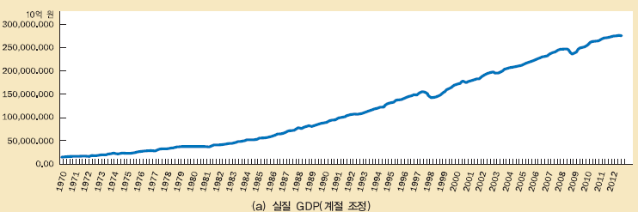
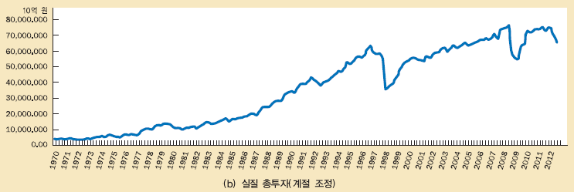
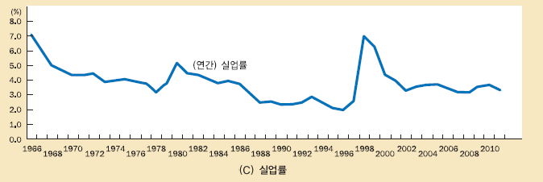
단기 경기변동 추이 : 한국

Slide 5
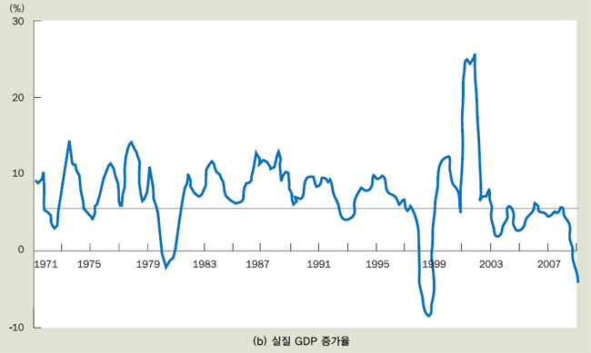
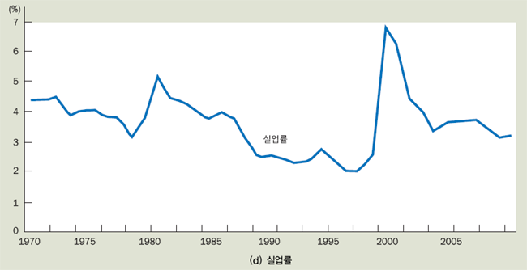
단기 경기변동 추이 : 한국

Slide 6
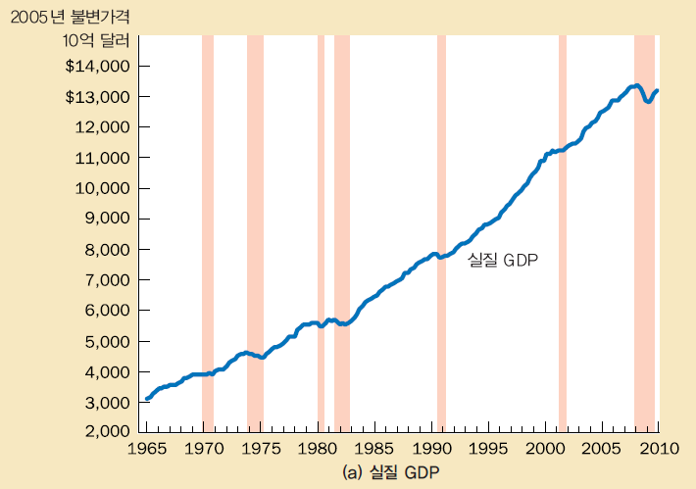
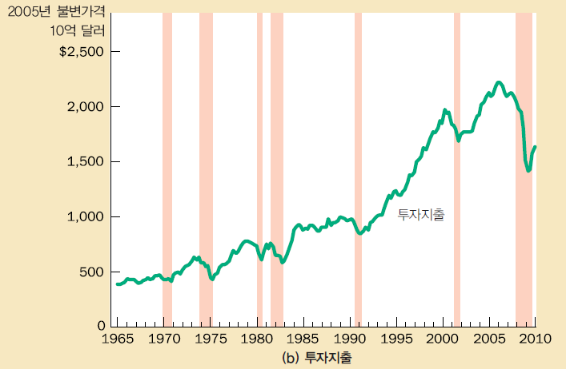
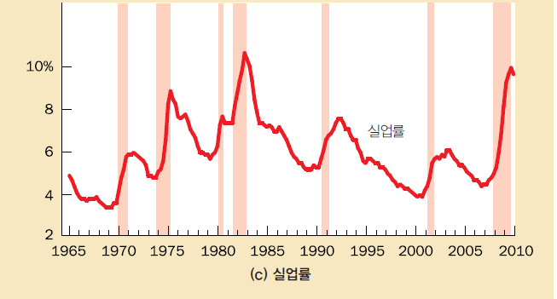
단기 경기변동 추이 : 미국

Slide 7
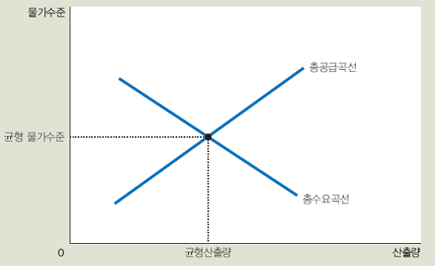
총수요 총공급 모형
단기 경기변동 모형의 두 가지 변수
  실질GDP : 재화와 서비스의 산출량
  물가수준 : GDP디플레이터나 CPI로 측정
총수요곡선(aggregate demand curve) : 각 물가수준에서 가계, 기업, 정부가 구입하려는 재화와 서비스의 양을 나타내는 곡선
총공급곡선(aggregate supply curve) : 각 물가수준에서 기업들이 생산, 판매하려는 재화와 서비스의 양을 나타내는 곡선

Slide 8
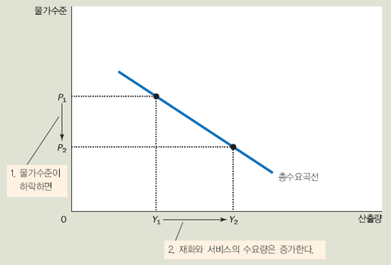
총수요곡선
물가수준이 하락 → 재화와 서비스의 수요량 증가
Y = C + I + G + NX

Slide 9
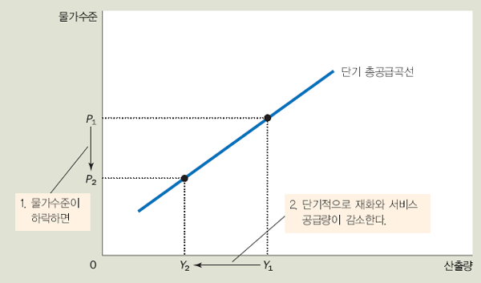
단기 총공급곡선

Slide 10
경기침체
총수요 충격으로 인한 경기침체
→ 산출량 감소, 물가 하락
총공급 충격으로 인한 경기침체
→ 산출량 감소, 물가 상승 (스태그플레이션)
경기침체에 대한 두 가지 대응책
  고전학파 : 아무런 정책개입을 하지 않고 물가와 임금이 자동적으로 조정되기를 기다린다.
  케인즈학파 : 금융정책이나 재정정책을 통해 총수요곡선을 이동시킨다.

Slide 11
참고문헌
김상규 외. 2017. 생활 속 경제원리. 형설출판사.
Mankiw. 2015. 맨큐의 경제학. CENGAGE Learning.

